Slide 1
LES RITUELS GS
Semaine 3 – Période 2
Maitresse Biglouche
https://maitresse-biglouche.over-blog.com/

Slide 2
JOUR 1
JOUR 1
JOUR 2
JOUR 2
JOUR 3
JOUR 3
JOUR 4
JOUR 4
https://maitresse-biglouche.over-blog.com/

Slide 3
Jour 1

Slide 4
JOUR 1
Je prends connaissance de la bande articulée
1
?
5
6
2
3
4
Je découvre la bande articulée
https://maitresse-biglouche.over-blog.com/

Slide 5
JOUR 1
Je prends connaissance de la bande articulée
1
?
4
5
6
2
3
Je découvre la bande articulée
https://maitresse-biglouche.over-blog.com/

Slide 6
JOUR 1
Je prends connaissance de la bande articulée
?
6
1
2
3
4
5
Je découvre la bande articulée
https://maitresse-biglouche.over-blog.com/

Slide 7
JOUR 1
Je prends connaissance de la bande articulée
1
2
?
4
5
6
3
Je découvre la bande articulée
https://maitresse-biglouche.over-blog.com/

Slide 8
JOUR 1
Je prends connaissance de la bande articulée
?
1
2
3
4
5
6
Je découvre la bande articulée
https://maitresse-biglouche.over-blog.com/

Slide 9
JOUR 1
Je prends connaissance de la bande articulée
?
5
6
1
2
3
4
Je découvre la bande articulée
https://maitresse-biglouche.over-blog.com/

Slide 10
Jour 2

Slide 11
Un castor veut abattre un énorme peuplier.
Mais, tout seul, il n’y arrive pas !

Slide 12
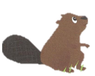
Un autre castor vient l’aider,
Mais, à DEUX, ils n’y arrivent pas !

Slide 13
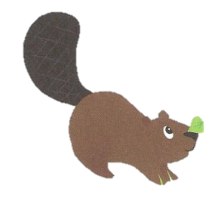
Un autre castor vient l’aider,
Mais, à TROIS, ils n’y arrivent pas !

Slide 14
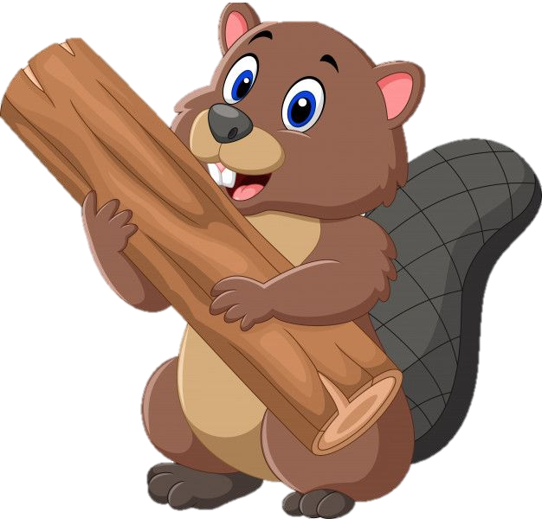
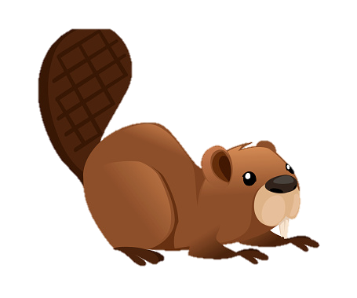
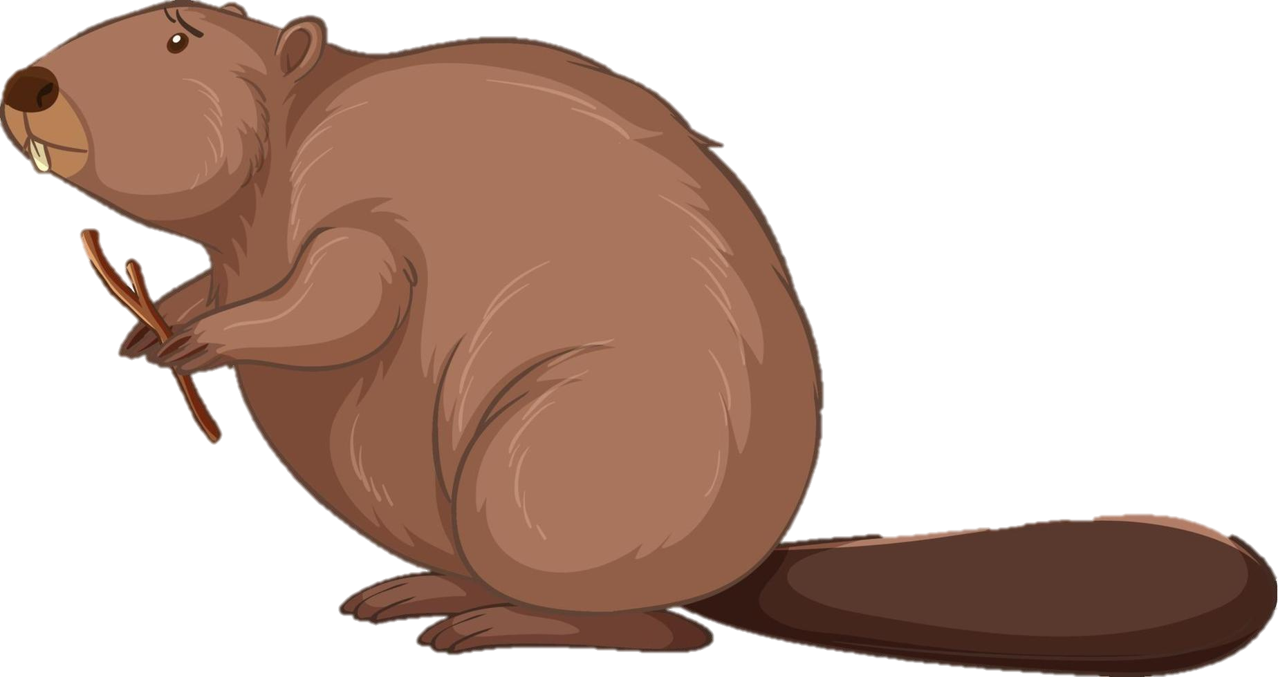
Alors un autre castor vient, et encore un autre...
Enfin, à CINQ, ils y arrivent !

Slide 15
Jour 3

Slide 16
JOUR 3
Je travaille les notions « précédent » et suivant »
1
2
3
4
5
6
Je découvre la bande articulée
https://maitresse-biglouche.over-blog.com/

Slide 17
JOUR 3
Je travaille les notions « précédent » et suivant »
1
2
3
4
5
6
Je découvre la bande articulée
https://maitresse-biglouche.over-blog.com/

Slide 18
JOUR 3
Je travaille les notions « précédent » et suivant »
1
2
3
4
5
6
Je découvre la bande articulée
https://maitresse-biglouche.over-blog.com/

Slide 19
Jour 4

Slide 20
JOUR 4
Je récite la comptine numérique en jouant au jeu du furet.
1
2
3
4
5
6
7
8
9
10
11
12
13
14
15
16
17
18
19
20
21
22
23
24
25
26
27
28
29
30
https://maitresse-biglouche.over-blog.com/

